Slide 1


ZÁVĚREČNÁ ZPRÁVA
PROJEKT:
Rozvoj klíčových kompetencí zaměstnanců členských podniků sdružení KPKV, reg. č. CZ.1.04/1.1.06/52.00045
Období realizace: 1. 12. 2010 – 30. 9. 2013
Celkový počet nákladů v Kč: 15 093 165,92 Kč

Slide 2
ZÁVĚREČNÁ ZPRÁVA
PROJEKT:
Rozvoj klíčových kompetencí zaměstnanců členských podniků sdružení KPKV, reg. č. CZ.1.04/1.1.06/52.00045
Stručný popis projektu:
• rozvoj odborných znalostí a dovedností zaměstnanců 8 členů sdružení Klub personalistů kraje Vysočina, o. s.
• zapojené firmy:
ACO Industries, k. s.; B:TECH, a. s.; Diton, s. r. o.;
Huhtamaki Česká republika, a. s.; MANN+HUMMEL (CZ), s. r. o.; Moravské kovárny, a. s.; Motorpal, a. s.; ROSS Holding, a. s.

Slide 3
ZÁVĚREČNÁ ZPRÁVA
PROJEKT:
Rozvoj klíčových kompetencí zaměstnanců členských podniků sdružení KPKV, reg. č. CZ.1.04/1.1.06/52.00045
Název firmy: Moravské kovárny, a. s.
Počet navštívených kurzů: 51
Počet úspěšných absolventů kurzů: 447

Slide 4

ZÁVĚREČNÁ ZPRÁVA
PROJEKT:
Rozvoj klíčových kompetencí zaměstnanců členských podniků sdružení KPKV, reg. č. CZ.1.04/1.1.06/52.00045
Nejdůležitější témata kurzů ve firmě:
• Jak se domluvit s lidmi, kteří nechtějí
• Plánování, delegování a kontrola v praxi
• Týmové role a motivace v kolektivu
• Skvělá prezentace – MS Power Point
• MS Excel pro pokročilé

Slide 5

ZÁVĚREČNÁ ZPRÁVA
PROJEKT:
Rozvoj klíčových kompetencí zaměstnanců členských podniků sdružení KPKV, reg. č. CZ.1.04/1.1.06/52.00045
Nejzajímavější kurzy:
• Jak se domluvit s lidmi, kteří nechtějí
• Asertivita trochu jinak
• Hodnocení dle metody 360 stupňů
• Kaizen a štíhlá výroba
• Skvělá prezentace – MS Power Point

Slide 6

ZÁVĚREČNÁ ZPRÁVA
PROJEKT:
Rozvoj klíčových kompetencí zaměstnanců členských podniků sdružení KPKV, reg. č. CZ.1.04/1.1.06/52.00045
Co projekt firmě přinesl:
firmě:
• rozvoj pracovníků především v komunikačních a IT dovednostech
• zvýšení efektivity práce zaměstnanců díky získaným znalostem a dovednostem
• úspora nákladů na vzdělávání
účastníkům:
• prohloubení znalostí a praktických dovedností
• zvýšení motivace a interní komunikace

Slide 7
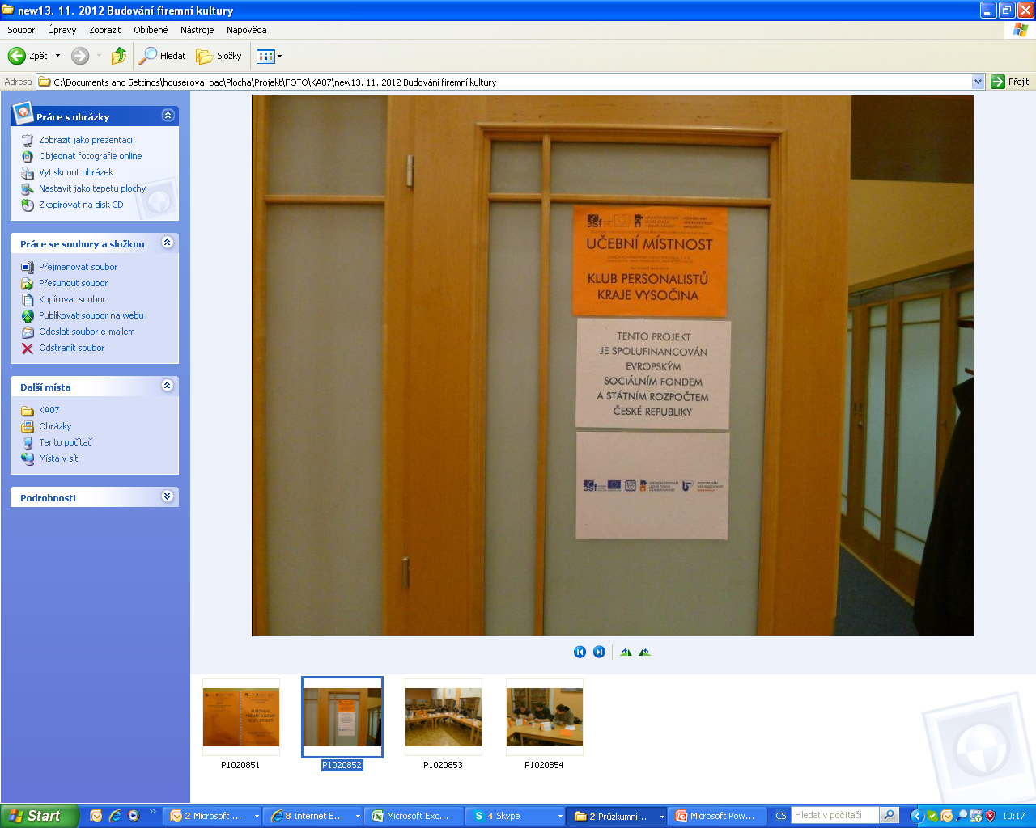
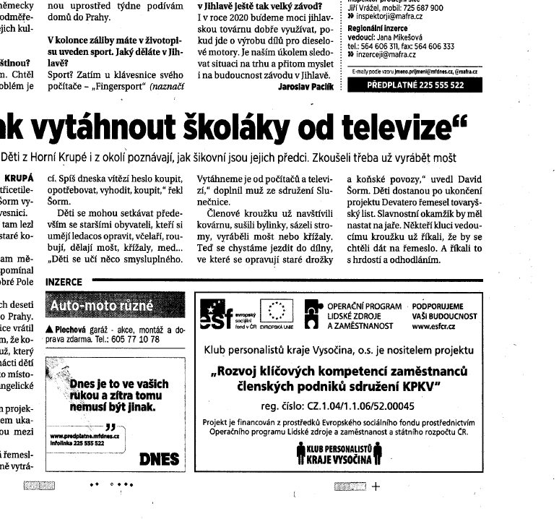
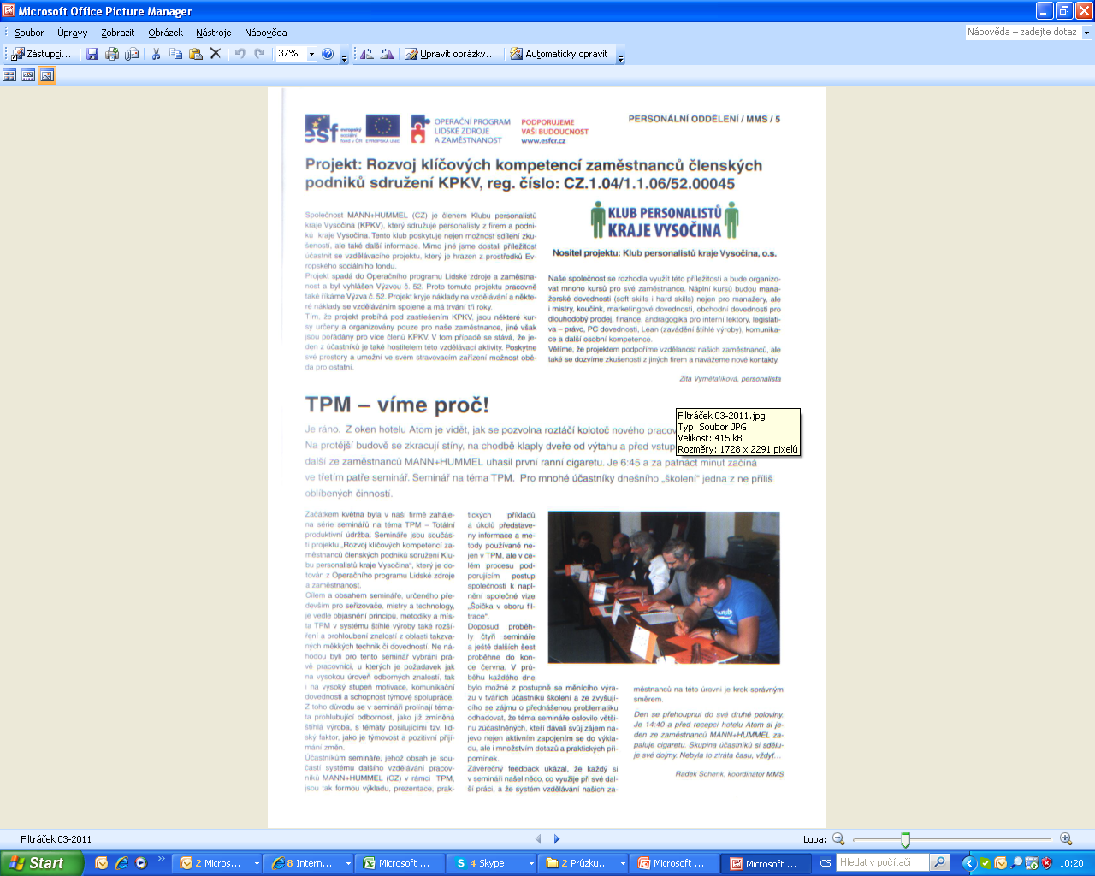
ZÁVĚREČNÁ ZPRÁVA
PROJEKT:
Rozvoj klíčových kompetencí zaměstnanců členských podniků sdružení KPKV, reg. č. CZ.1.04/1.1.06/52.00045
Publicita projektu
(popisky školících místností, materiály pro účastníky, inzerce v tisku, články ve firemních časopisech, webové stránky firem)

Slide 8
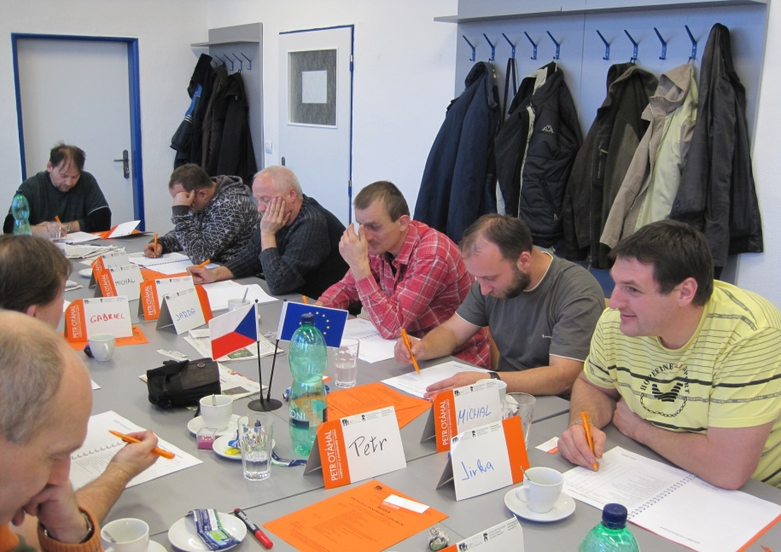
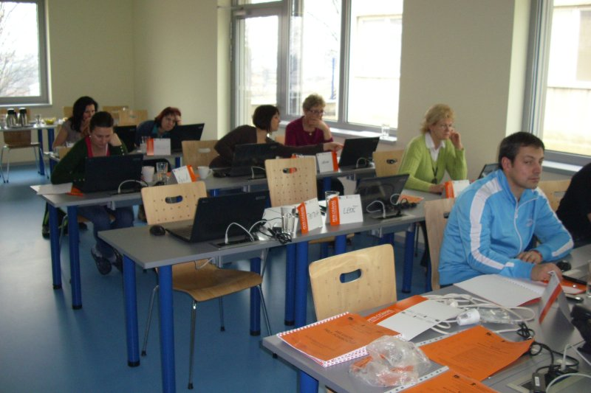
ZÁVĚREČNÁ ZPRÁVA
PROJEKT:
Rozvoj klíčových kompetencí zaměstnanců členských podniků sdružení KPKV, reg. č. CZ.1.04/1.1.06/52.00045
Fotografie z kurzů:

Slide 9
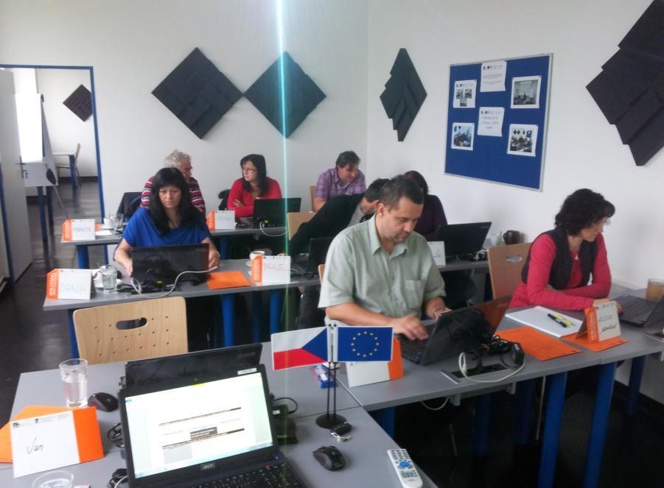
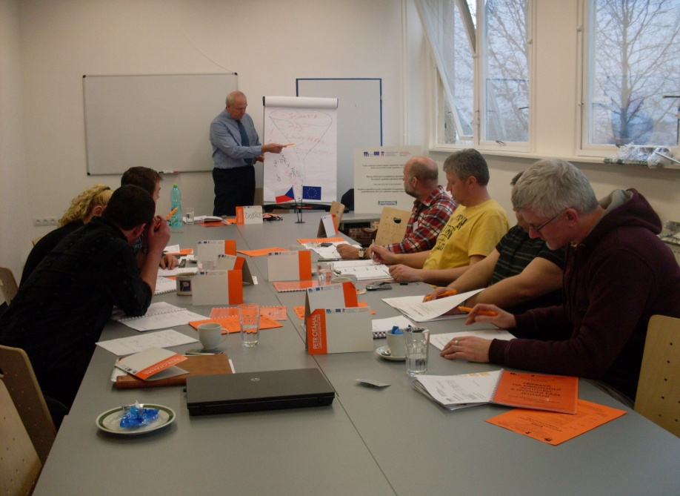
ZÁVĚREČNÁ ZPRÁVA
PROJEKT:
Rozvoj klíčových kompetencí zaměstnanců členských podniků sdružení KPKV, reg. č. CZ.1.04/1.1.06/52.00045
Fotografie z kurzů:

